Slide 1
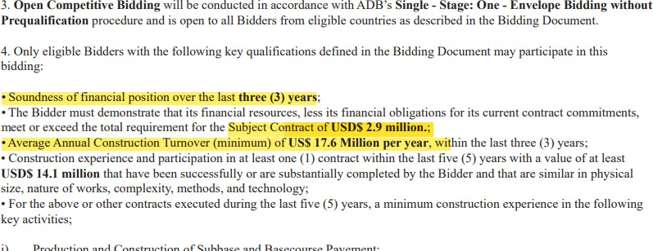
정부공사-01: 도로포장공사
환율기준 : PNG KINA (PGK) 1.0 = $0.25 USD / $1.0= 4.0 PGK
정부공사-02 : WeWak 공항활주로 및 청사신축
정부공사 입찰서류 요약
정부공사 입찰서류 요약
입찰자격
과거5년 도로건설실적 금액 = $50M x 0.25 = $ 12.5Mil. (175억)
투찰기한 : 2025. 1. 31 (연장없음)
입찰보증금 : $ 12,500 ~ $14,000
입찰자격
과거3년간 재무건전성 유지
과거 3년간 평균매출 $ 17.6 Million USD/year
과거 5년🕔내에 유사공사(물리적규모,난🕔도,기술,시공방법) 실적 1건🕔상($ 14.1M USD)
투찰기한 : 2025. 1. 24 (연장없음)
(현지회사 대부분자료 지원가능, 금액BOQ 항목예산만 준비하면됨)
예가 금액 : 500억 전후
(매년 500-1000억 발주/ 수주 가능함) (정부재원)
예가 금액 : 600억 전후
(ADB 재원)

Slide 2
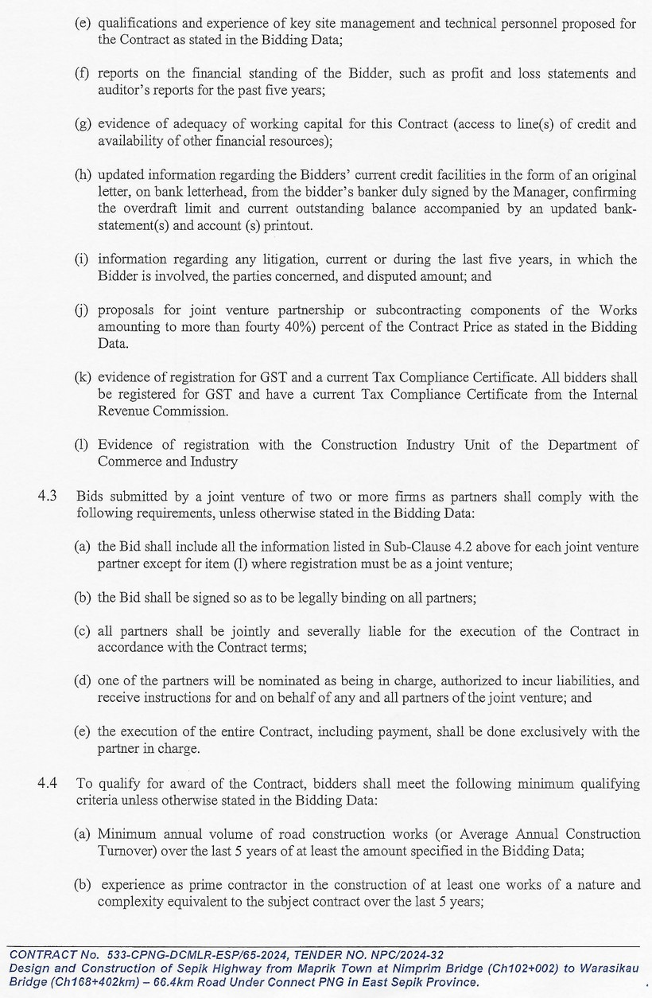
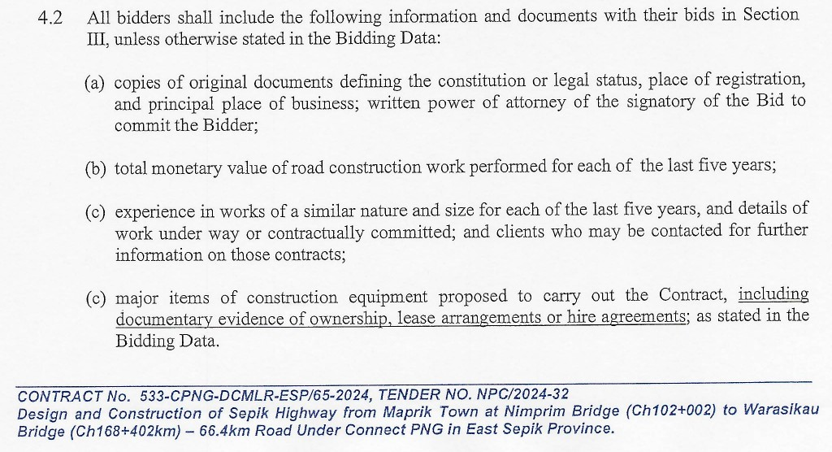
정부공사-01: 도로포장공사 입찰자 자격 정리
정부공사 입찰서류 ITB 4.0 - Qulificatino of the Bidder
입찰서류 지원 및 낙찰까지 현지 개발자(현재 5억불 항구BOT사업자) 모두가능 건설사 자격(Qualification조건)과 재무능력(공사보증등) 있다면 낙찰가능함 PQ서류는 현지파트너사에 모두 준비되어 있고, BOQ 물량취합되어 있으며 단가만 입력하여 제출금액 산정하면 되고
시방서, 다른 제출서류등은 발주처 담당 엔지니어와 예산에 마춰 작성지원
[결론] 시간🕔 많🕔 걸리지 않음 (약 2~3주 정도면 넉넉히 작업완료 가능)

Slide 3
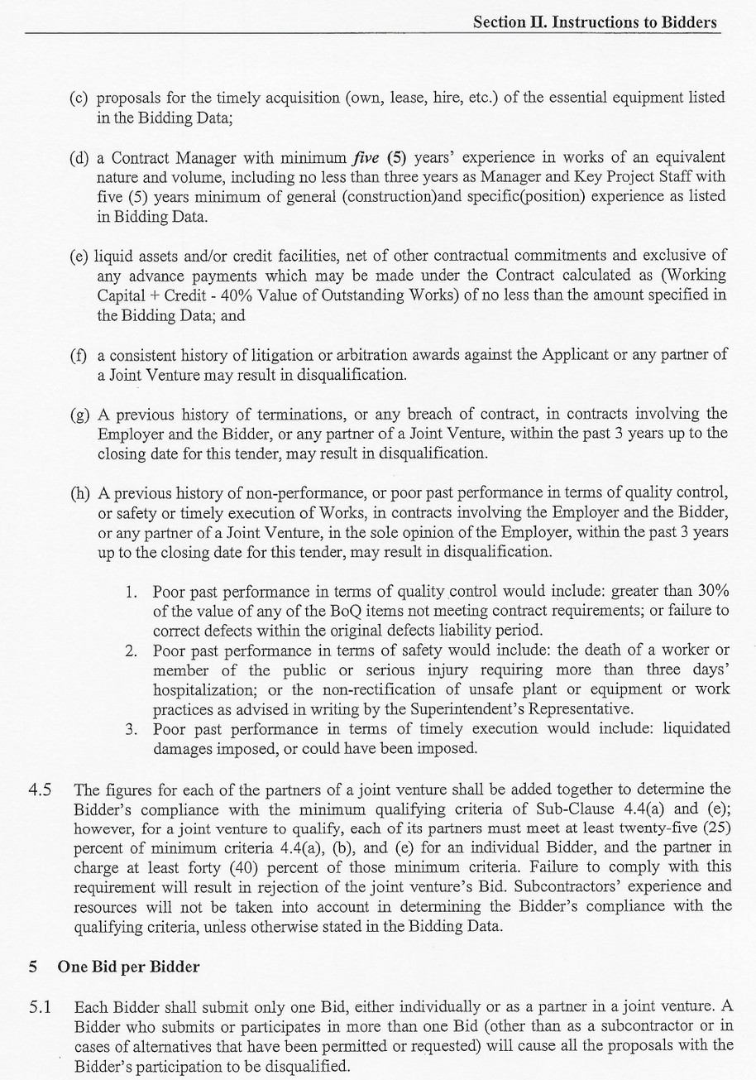
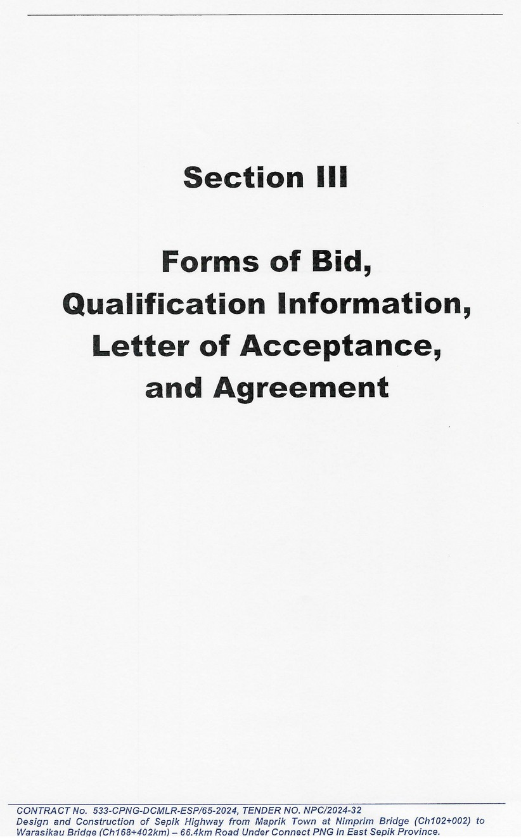

Slide 4
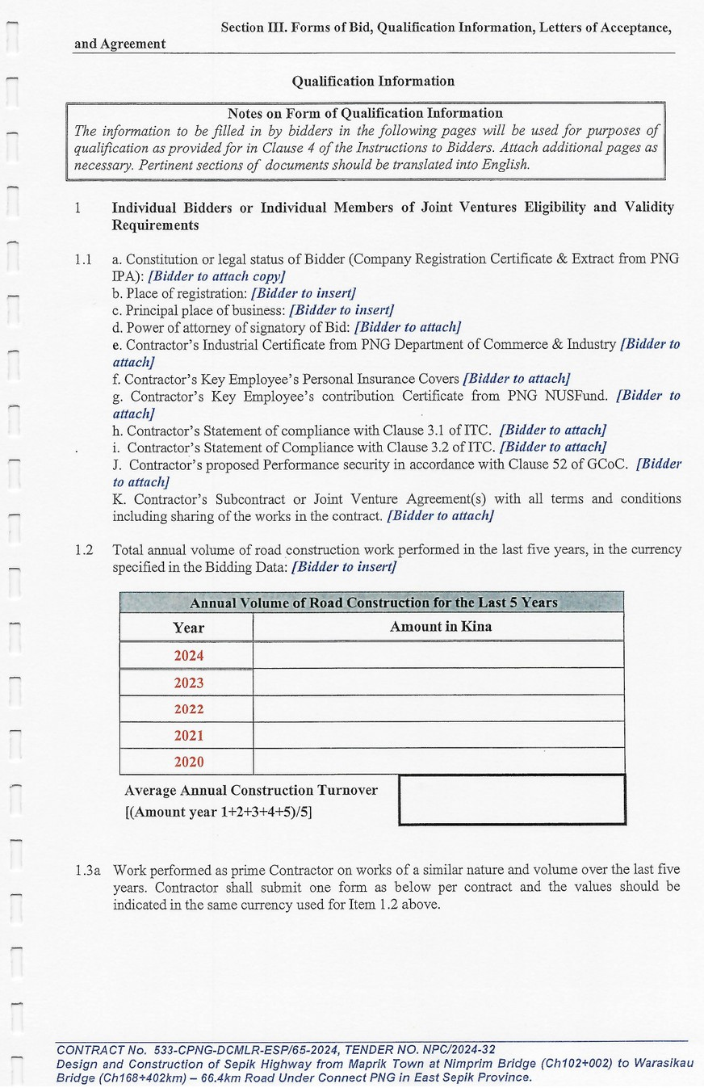
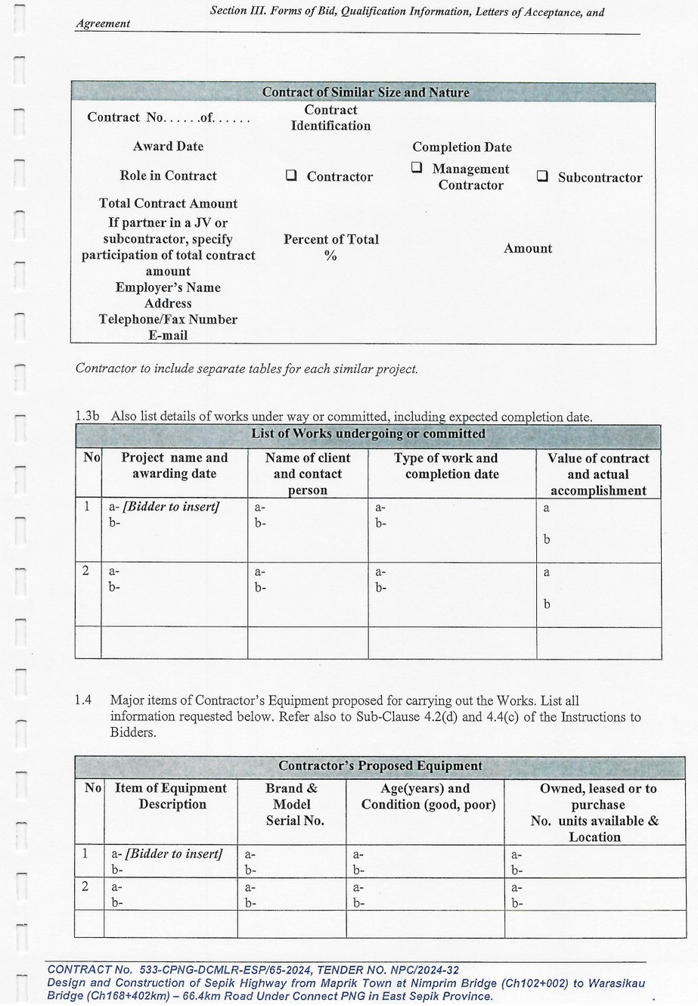

Slide 5
